Slide 1
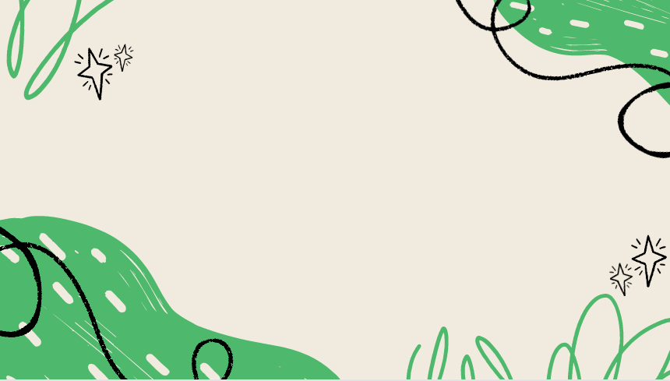
UỶ BAN NHÂN DÂN PHƯỜNG VIỆT HƯNG
TRƯỜNG MẦM NON GIANG BIÊN
LĨNH VỰC PHÁT TRIỂN THẨM MỸ
DH: BẦU VÀ BÍ
NH: VƯỜN CÂY CỦA BA
Lớp: MGN B2
Giáo viên: Nguyễn Thị Thường
Lê Thị Liên

Slide 2

DH: BẦU VÀ BÍ

Slide 3
NH: VƯỜN CÂY CỦA BA

Slide 4



